Slide 1


Slide 2

Tự nhiên và xã hội
Bài 14: Ôn tập: chủ đề cộng đồng
SGK/ 58

Slide 3

Hoạt động Khởi động
Cả lớp hát bài : lớp chúng em đoàn kết

Slide 4

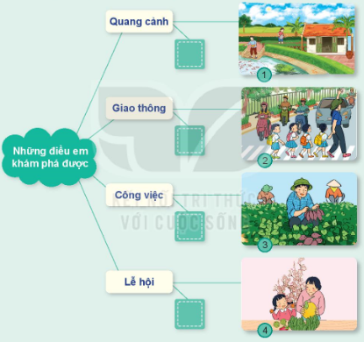
Thực hành
Sắp xếp tranh sưu tầm được theo nội dung sau và giới thiệu với lớp nhé

Slide 5
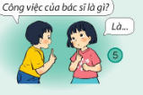
Trò chơi: Hỏi đáp về công việc

Slide 6

Vận dụng

Slide 7


Slide 9
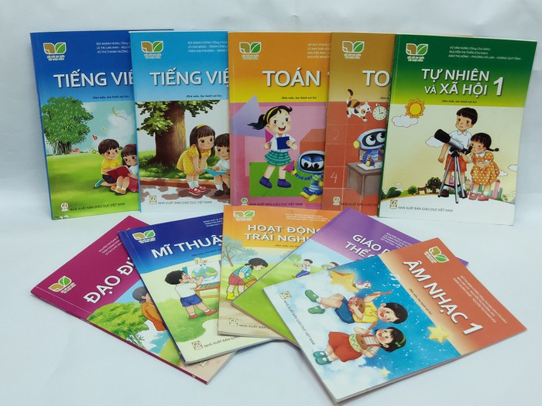
!
TRÂN TRỌNG CẢM ƠN QUÝ THẦY CÔ! Kính chúc sức khỏe!
Cảm ơn các em!
Chúc các em học giỏi

